Slide 1

«Кладоискатели»
Детский сад № 74

Slide 2
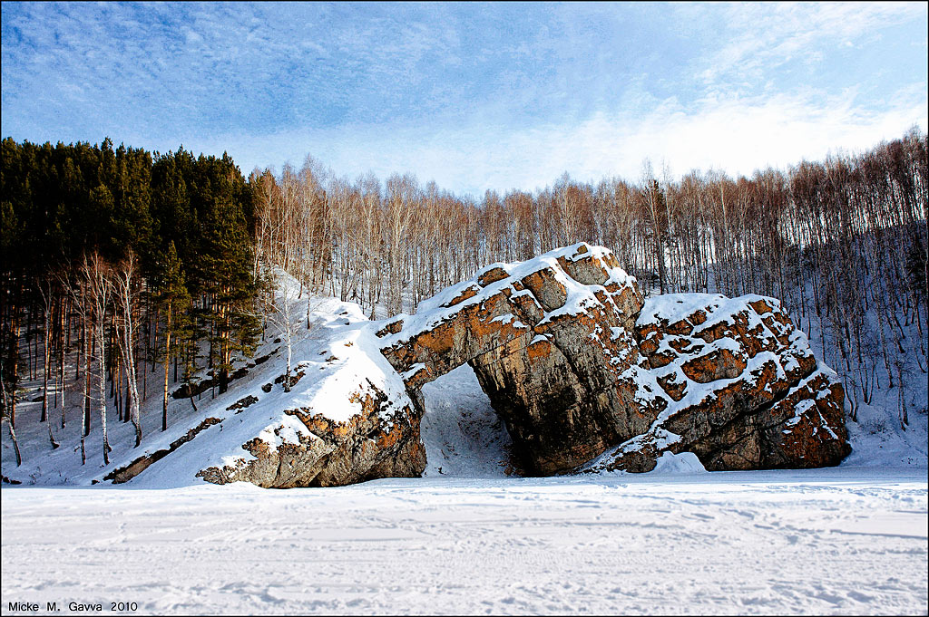
«Каменные ворота»

Slide 3
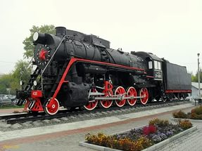
Каменск - Уральский
Первый «Паравоз»

Slide 4
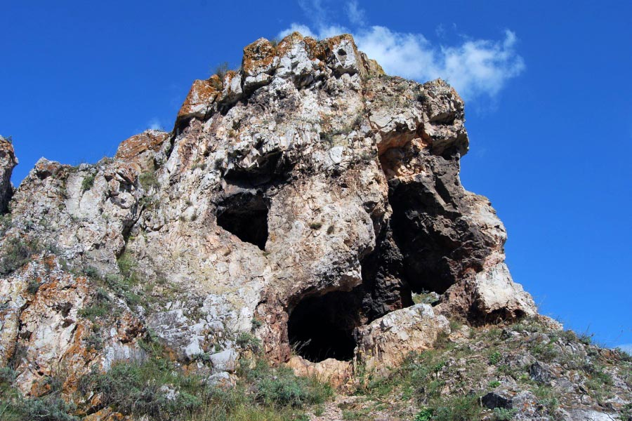
«Три пещеры»

Slide 5
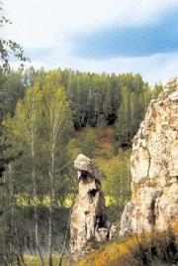
«Дракон»

Slide 6
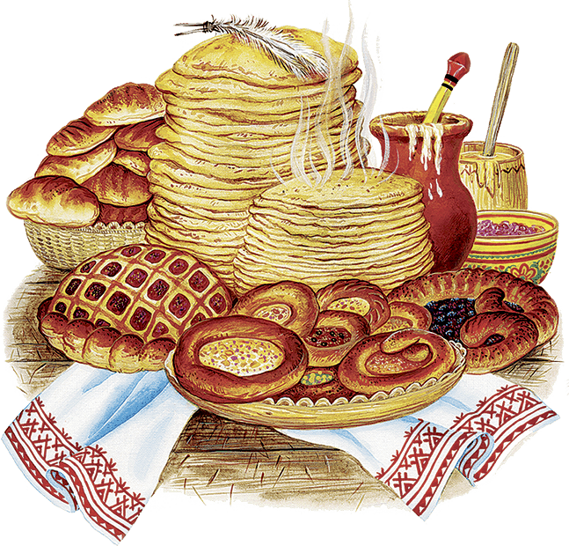
«Мы давно блинов не ели»

Slide 7
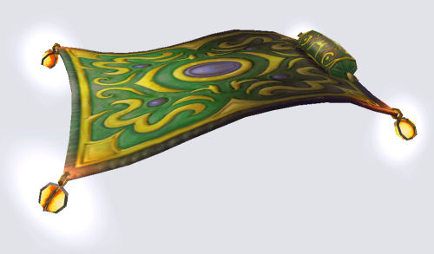

Slide 8
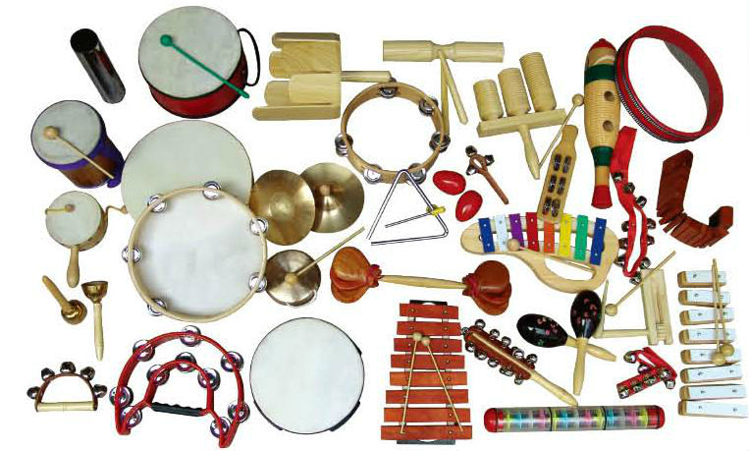
Какие звуки живут в этих инструментах?

Slide 9
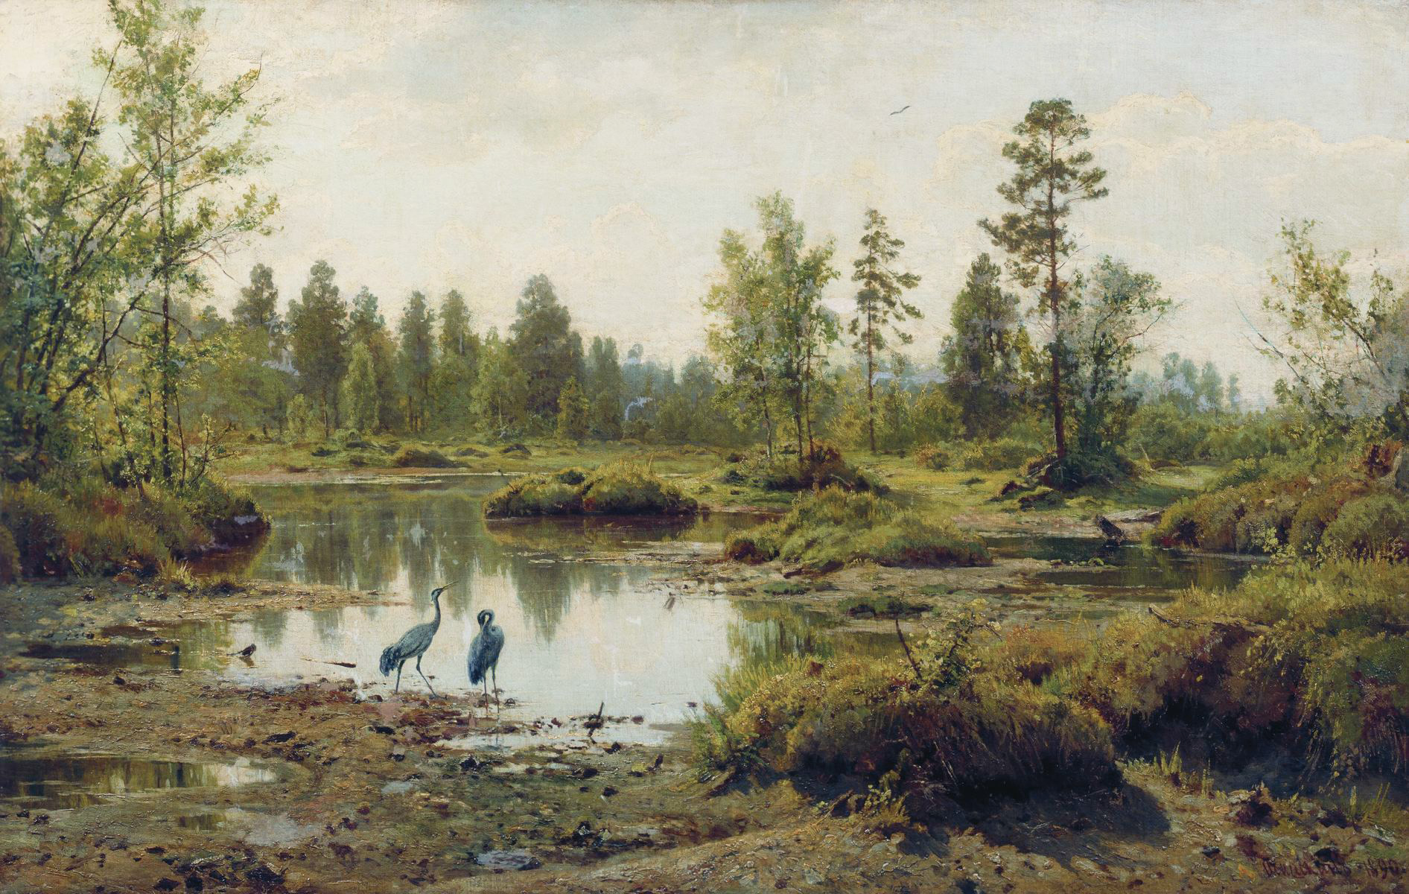
Иван Иванович Шишкин

Slide 10
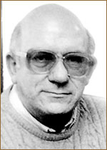
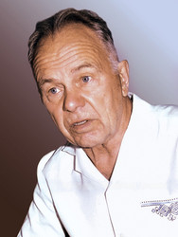
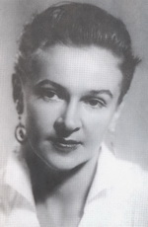
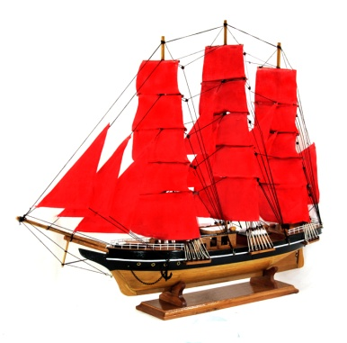
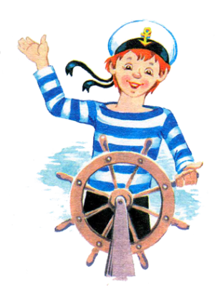
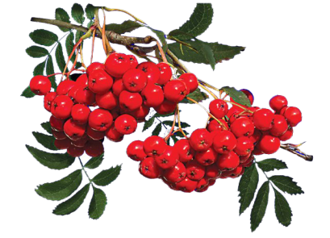
Людмила Лядова
Вадим Биберган
Евгений Родыгин

Slide 11

«Топтушка и хлопушка»

Slide 12
Детский сад
№ 74

